Slide 1
AUSGABEGERÄTE

Slide 2
AUSGABEGERÄTE
Lautsprecher
Bildschirm
Kopfhörer

Slide 3
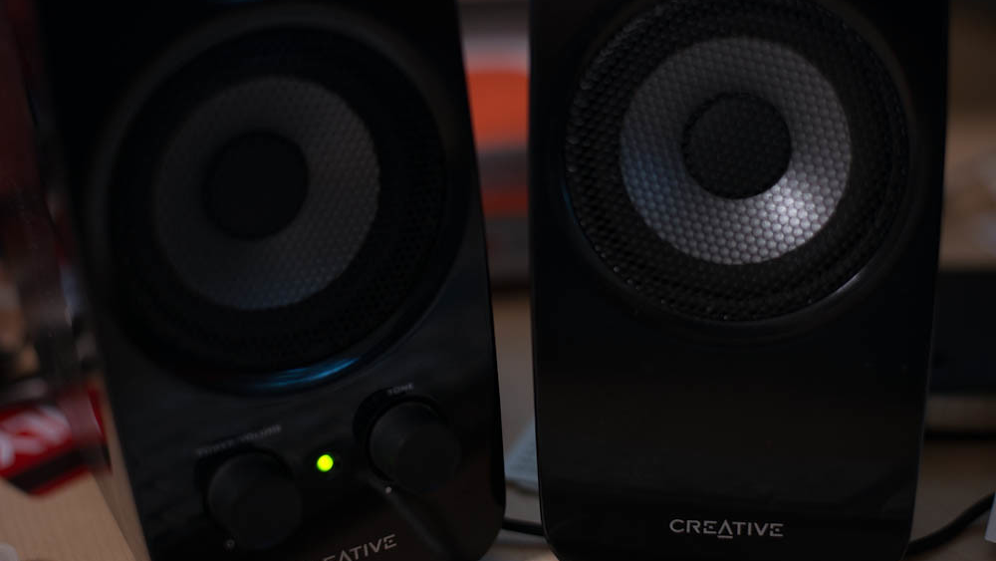
Lautsprecher
BEIM EINKAUF BEACHTEN
Ausgangsleistung z.B 40 W RMS
Rauschabstand z.B 80 dB
Verbindungsmöglichkeiten: Bluetooth, USB, 3.5mm Micro-linke
Lautsprecher geben die Töne und Geräusche vom Computer wieder. Sie sorgen dafür, dass du Musik, Videos oder andere Audiosignale hören kannst.

Slide 4
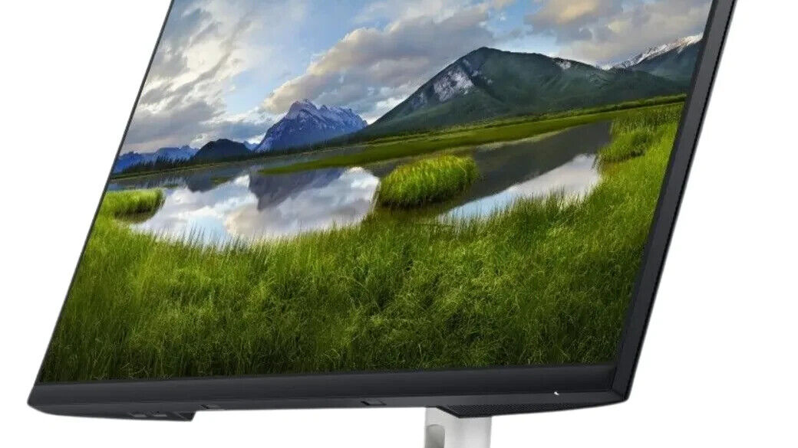
Bildschirme
BEIM EINKAUF BEACHTEN
Anschlüsse: HDMI, Dport
Auflösung: Full HD(1920x1080), 4K(3840x2160)
Reaktionszeit: 5ms, 3ms
Bildwiederholungsrate: 60Hz, 144Hz
Der Monitor zeigt, was der Computer gerade tut. Er gibt Bilder, Texte und Videos aus, damit du sehen kannst, was passiert.

Slide 5
Kopfhörer
BEIM EINKAUF BEACHTEN
Geräuschunterdrückung
Verbindungsmöglickeiten: Bluetooth, Usb, Klinke
Leistung
Kopfhörer sind kleine Lautsprecher, die du direkt auf den Ohren trägst. Sie geben den Ton nur für dich wieder, damit andere es nicht hören.

